Slide 1
Argentina

Slide 2
Informaciones básicas:
extremo sureste de América del Sur
23 provincias
Capital: Buenos Aires
Lengua oficial: español
40 millones de habitantes
Grupos étnicos:
europeo (97%), asiático, amerindio y mestizo (3%)
Superficie: 3.745.247 km²

Slide 3
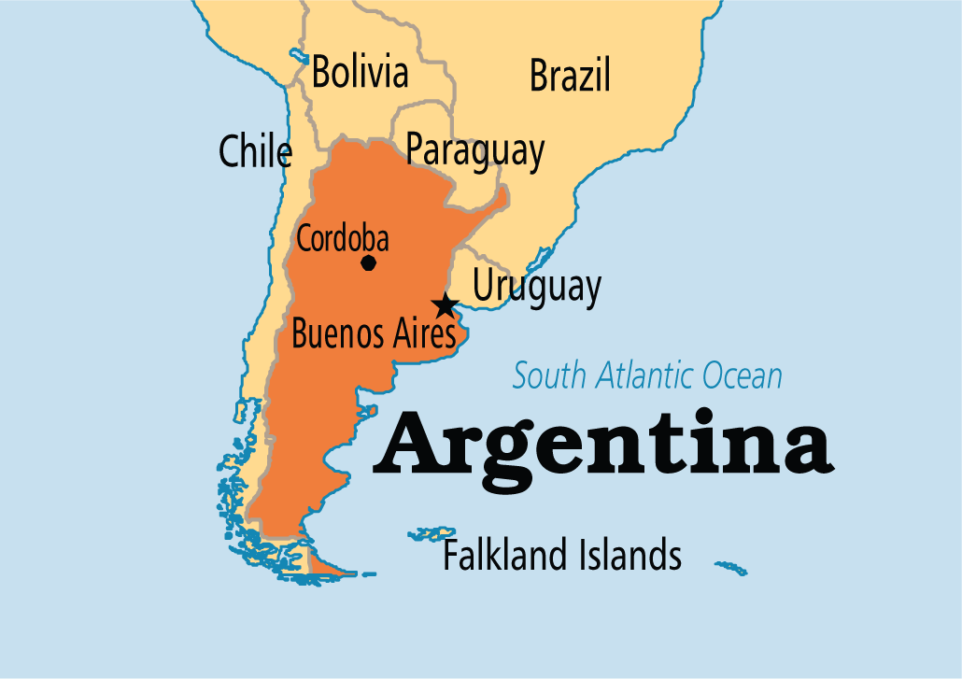
Fronteras:
Al oeste limita con Chile
al norte con Paraguay y Bolivia
al nordeste con Brasil
al este con Uruguay y el Océano Atlántico
al Sur con el Océano Atlántico y Chile.

Slide 4
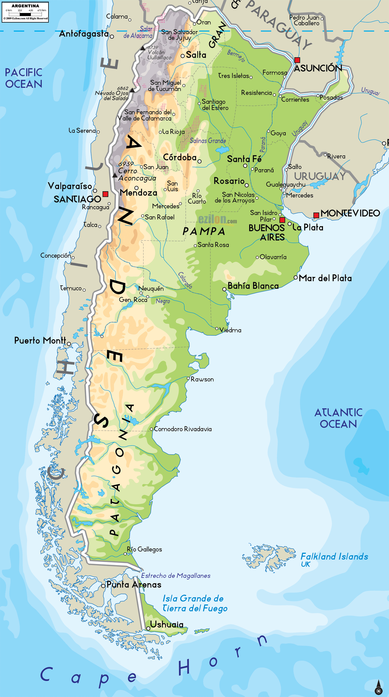
Formas de relieve
montañas en el oeste
mesetas, llanuras y depresiones en el este
Al oeste de país se extiende Cordillera de los Andes
Cumbre más alta: Aconcagua (6.959 m)
Río más largo: Panamá
Lago más grande: Argentino (1.560 km² )

Slide 5
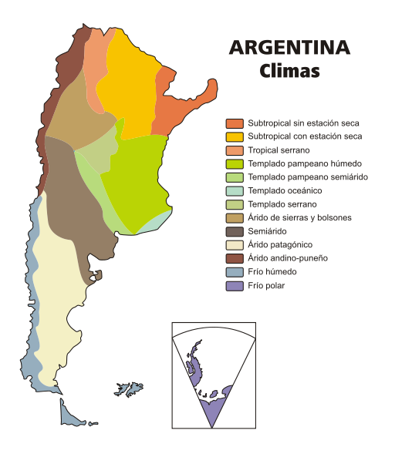
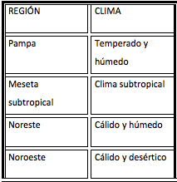
Clima

Slide 6
Turismo
El país más visitado de América del Sur
Cuarto más visitado del continente americano
La participación del turismo en el BIP argentino: 7,6 % (6.)

Slide 7
Argentina ofrece:
Selva subtropical del noreste (flora y fauna)
Playas sobre el Atlántico
Polo cultural y económico → representa la ciudad de Buenos Aires
Patagonia (lagos, bosques y glaciares)

Slide 8
Sitios turísticos más importantes
Buenos Aires
Quebrada de Humahuaca
Tren a las Nubes
Cataratas del Iguazú
Esteros del Iberá
Parque Nacional El Palmar
…

Slide 9
Caminito
Una vieja calle en el barrio de La Boca
Hogar de los italianos más humildes (llegaban en barco a principios del siglo XX)
coloridos conventillos
la poca pintura que sobraba de los barcos en el puerto

